Slide 1
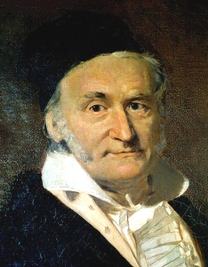
Le raisonnement par récurrence
Imaginons que l’on veuille démontrer pour tout $n∈IN$ la formule suivante:
$$1+2+3+…+n=\frac{n(n+1)}{2}$$
GAUSS (Gauß) Karl Friedrich, allemand, 1777-1855
Notes:
Les raisonnements en mathématiques se font en général par une suite de déductions, du style : si … alors, ou mieux encore si c’est possible, par une suite d’équivalences, du style : si et seulement si.
Mais il existe un autre type de raisonnement, que l’on appelle le raisonnement par récurrence, particulièrement adapté lorsqu’il est demandé de prouver une formule dépendant d’un paramètre n entier.

Slide 2
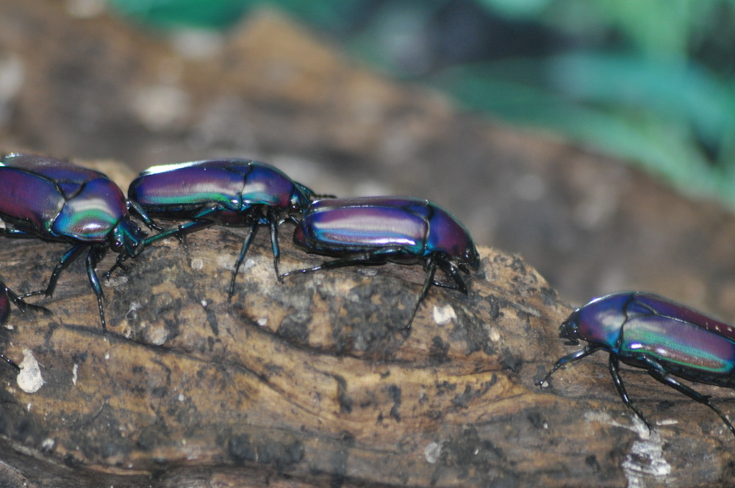
Le raisonnement par récurrence
Le raisonnement par récurrence fonctionne comme l’évolution d’une épidémie.
Notes:
Prenons l’exemple d’une rangée d’insectes, alignés du premier insecte au dernier, celui-ci pouvant être infiniment loin, et mettons-les dans un contexte d’épidémie : si l’un est malade il transmet la maladie à son voisin de droite.
Vont-ils être tous malades pour autant ? Non.
Mais si le premier est malade, alors oui, la maladie va se répandre, par transmission au voisin, à tous les insectes.
Il est là, le raisonnement par récurrence, avec ses deux contraintes : fonctionner au départ, et se transmettre de l’un au voisin. Alors tout le monde est atteint.

Slide 3
1ère étape
Initialisation:
Montrer que la propriété est vraie pour le premier rang (ou un rang).

Slide 4
2ème étape préparatoire
Supposer la propriété vraie pour un indice p donné.
Notes:
Mais surtout pas quelque soit p. On pourra ensuite remplacer p par n.

Slide 5
3ème étape préparatoire
Enoncer la propriété au rang p+1.

Slide 6
4ème étape
Hérédité Démontrer la propriété au rang p+1 en supposant seulement celle-ci vrai au rang p.

Slide 7
5ème étape
Conclusion
On conclut que la propriété est vraie pour tout n de IN.

Slide 8
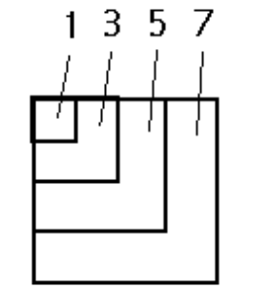
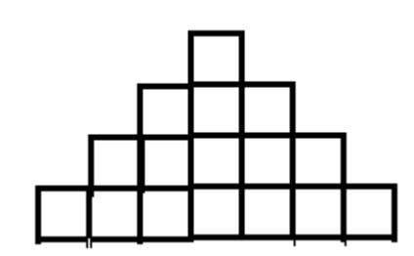
Application 1
Calculer la somme:
$$1+3+5+…+\left(2n−1\right)$$
$$en fonction de n.$$
On veut connaître le nombre $S_{n}$
de carrés de la pyramide
de hauteur $n$.
On appelle $u_{n}$ le nombre
de carrés à l’étage $n$.

Slide 9
Application 2
Montrer que pour tout $n≥1$,
$$1^{2}+2^{2}+3^{2}+…+n^{2}=\frac{n(n+1)(2n+1)}{6}$$
Exercice corrigé

Slide 10
Application 3
Montrer que pour tout $n≥0$
et pour tout $a>0$,
$${\left(1+a\right)}^{n}≥1+na$$
En déduire que:
$\lim_{n→+∞}{{\left(q\right)}^{n}}$= +$∞$ pour $q>1$et
$\lim_{n→+∞}{{\left(q\right)}^{n}}$= 0 pour $−1<q<1$ (exercice 100)

